Slide 1


SPRING – Injection de Dépendances
UP ASI : Bureau E204
(Architectures des Systèmes d’Information)

Slide 2
Plan du Cours
Couplage fort
Couplage faible
Inversion de Contrôle IoC
Injection de Dépendances ID
Bean : Configuration, Stéréotypes, Portées
Implémentation de l’ID

Slide 3
Dépendance entre objets ?
Les objets de la classe C1 dépendent des objets de la classe C2 si :
C1 a un attribut objet de la classe C2
C1 hérite de la classe C2
C1 dépend d’un autre objet de type C3 qui dépend d’un objet de type C2
Une méthode de C1 appelle une méthode de C2
🡺Toute application Java est une composition d'objets qui collaborent pour rendre le service attendu
• Les objets dépendent les uns des autres

Slide 4


Dépendance entre objets ?
Avec la programmation orientée objet classique le développeur :
Instancie les objets nécessaires pour le fonctionnement de son
application (avec l’opérateur new)
Prépare les paramètres nécessaires pour instancier ses objets
Définit les liens entre les objets
Utilise Couplage fort
Avec Spring, nous nous basons sur :
Le couplage faible
L’Injection de dépendance

Slide 5
Couplage : rappel
Le couplage est une métrique indiquant le niveau d’interaction entre deux ou plusieurs composants logiciels (Class, Module…)
🡺Couplage : degré de dépendance entre objets
On parle de couplage fort
si les composants échangent beaucoup d'informations.
On parle de couplage faible
si les composants échangent peu d’informations.

Slide 6
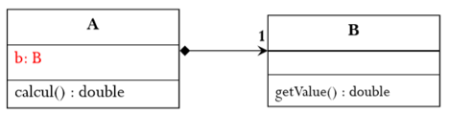
Couplage fort
La classe A ne peut fonctionner qu’à la présence de la classe B !!
Si une nouvelle version de la classe B (soit B2) est créée, on est obligé de modifier dans la classe A.
Modifier une classe implique:
Il faut disposer du code source.
Il faut recompiler, déployer et distribuer la nouvelle application aux clients. Ce qui engendre des problèmes liés à la maintenance de l’application
Notes:
A est liée à B : association , composition : Fortement liée
Exp : B : getValue , A : Calcul(), A besoin B
Càd si B n’existe pas => A ne peut rien faire
C quoi le problème ? Lors de l’amélioration
Pour montrer ça , regarder l’exemple suivant

Slide 7
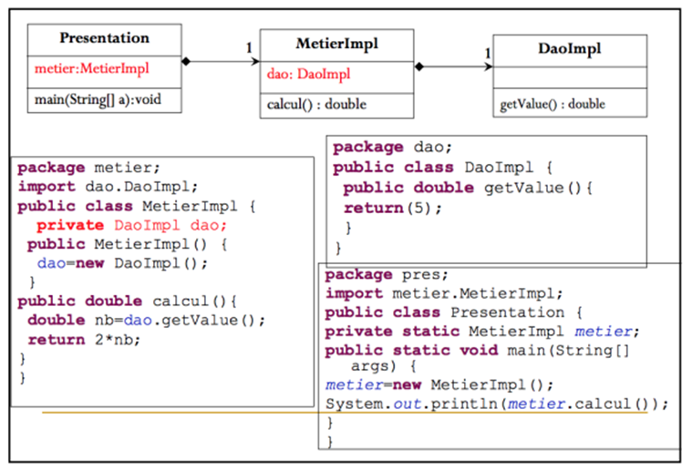
Couplage fort : exemple
De ce fait nous avons violé un principe SOLID « une application doit être fermée à la modification et ouverte à l’extension »
Notes:
Supposant je vais créer une app qui se compose de 3 parties, y a la couche présentation, métier et Dao accés aux données, on a une méthode getValue, on suppose ici que la méthode getValue va se connecter à la BD pour récurpérer une valeur
, et dans la couche métier, j’ai besoin de faire des calculs, Mais pour faire calcul j’ai besoin de faire appel à la méthode getVlue, Et après, j’aurais à créer à la couche présentation une simple app avec la methode main qui va faire appel à la couche métier,
Au niveau fonctionnel, est ce que ça marche ?
Alors maintenant le problème ce que le client vous appele après une période, et il veut améliorer l’app, par exp, il veut que la valur récupérer doit être récupérer via des capteurs non plus de BD, alors qu’est ce que vous allez faire ici ? Quelle est la couche qu’elle va soubir la modification ?

Slide 8
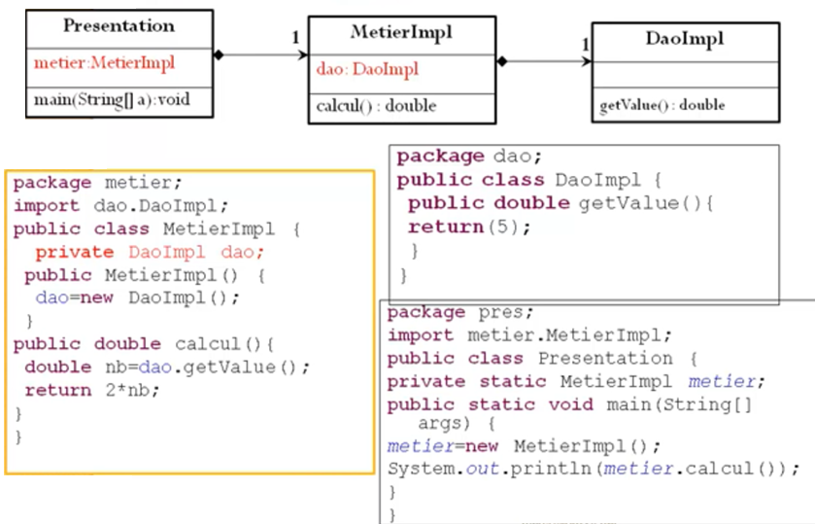
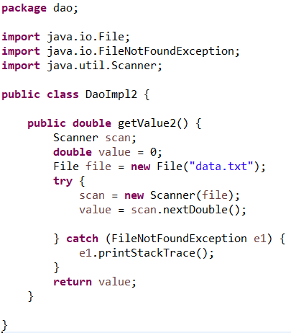
Couplage fort : Exemple
Une nouvelle classe à la place de la classe DAOImpl
Notes:
Le couplage fort cause de problème au niveau de maintenance

Slide 9
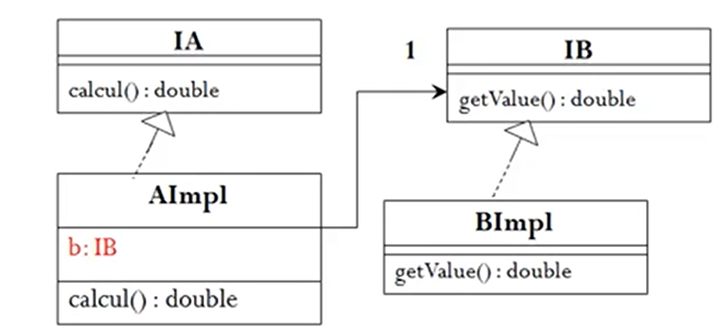
Couplage faible
Le couplage faible permet de réduire les interdépendances entre les composants d’un système dans le but de réduire le risque que les changements dans un composant nécessitent des changements dans tout autre composant.
Pour utiliser le couplage faible, nous devons utiliser les interfaces…
Notes:
Solution c’est utiliser le couplage faible, c utiliser les interfaces, alors ça vaut dire quoi ? Tout à l’heure j’avais crée une classe liée à la classe B
Alors maintenant, qu’est ce que je vais faire? Avant de créer la classe B , je vais créer une Interface IB qui contient la méthode getValue
C’est une interface, je vous rappele que une interface est une sorte de classe abstraite, dont j’ai que des abstraite, je déclare que la signature de méthode,
Ensuite je vais créer une implémentation de l’interface B, càd je vais redéfinir la méthode getValue()

Slide 10
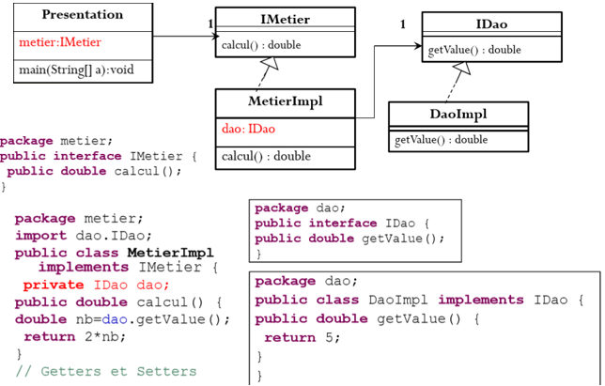
Couplage faible
Avec le couplage faible, nous pourrons créer des applications fermées à la modification et ouvertes à l'extension.

Slide 11
Inversion de Contrôle
L’IOC (Inversion Of Control) est un Patron d’architecture
C’est le conteneur qui prend le contrôle du flot d’exécution et gère notamment la résolution des dépendances
L’IOC permet de dynamiser la gestion de dépendance entre objets
L’IOC facilite l’utilisation des composants
L’IOC minimise l’instanciation statique d’objets (avec l’opérateur new)
Notes:
Patron de conception : outils comme bonne pratique pour résoudre un problème de conception d’un logiciel

Slide 12
Inversion de Contrôle
L'exécution de l’application n'est plus sous le contrôle direct de l'application elle-même mais du Framework sous-jacent.
Raccourci qui désigne un conteneur basé sur l’injection de dépendances.
Dispose d’un noyau d’inversion de contrôle qui instancie et assemble les composants par injection de dépendances.

Slide 13
Inversion de Contrôle
L’inversion de contrôle est une façon de concevoir l’architecture d’une application en se basant sur le mécanisme objet de l’injection de dépendance.
NB : L’IoC est liée étroitement au principe d’inversion de dépendance. Le principe d’inversion de dépendance est un des cinq principes fondamentaux de la conception objet identifiés par Robert C. Martin et résumés par l’acronyme SOLID. Le D de SOLID signifie Dependency inversion principle.

Slide 14
Injection de Dépendances
Remarque : L’IoC est en fait le principe qui est mis en application par la plupart des frameworks. On peut même dire que c’est principalement ce qui distingue un framework d’une bibliothèque.
Dans notre cas, nos applications web seront contrôlées par le Framework Spring. Comment? :
L'injection de dépendances est une mise en œuvre de l'IoC : les instances des dépendances vont être injectées automatiquement par le conteneur selon la configuration lors de l'instanciation d'un objet.

Slide 15
Injection de Dépendances
• Principe : un objet extérieur est chargé de composer l'application
– il crée les instances
– il les injecte dans les classes qui les utilisent
Définition 1
L’Injection de Dépendance (ID) est un mécanisme simple à mettre en œuvre dans le cadre de la programmation objet et qui permet de diminuer le couplage entre deux ou plusieurs objets.
Définition 2
L'injection de dépendances est un motif de conception qui propose un mécanisme pour fournir à un composant les dépendances dont il a besoin. C'est une forme particulière d'inversion de contrôle.

Slide 16
Bean – Définition et Portée
C’est un composant Java spécifique avec un identifiant unique.
Un bean est un simple objet (POJO: Plain Old Java Object).
Plusieurs types de Bean (scope):
• singleton : une instance par conteneur (défaut)
• prototype : une instance par récupération du bean
• request : une instance par requête http
• session : une instance par session http
• global : une instance par session http globale

Slide 17
Bean – Définition et Portée
Request
Session
Global session
Prototype
Singleton
web
Back -end
Ordre selon la durée de vie du bean :
Request
Session
Global session
Prototype
Singleton

Slide 18
Implémentation de l’injection des dépendances
L'implémentation de l'injection de dépendances proposée par Spring peut se faire de deux façons :
Injection par le constructeur : les instances des dépendances sont fournies par le conteneur lorsque celui-ci invoque le constructeur de la classe pour créer une nouvelle instance
Injection par un setter : le conteneur invoque le constructeur puis invoque les setters de l'instance pour fournir chaque instance des dépendances
Annotation (Autowiring)

Slide 19
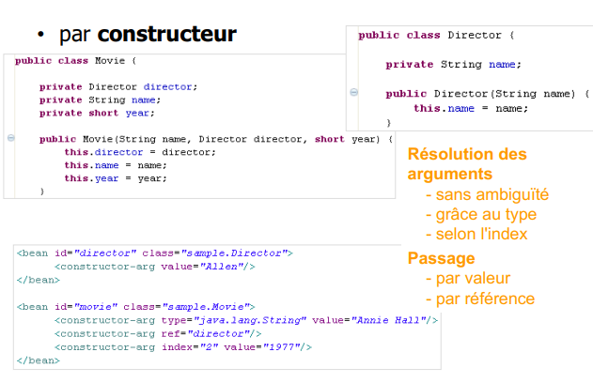
Injection des dépendances

Slide 20
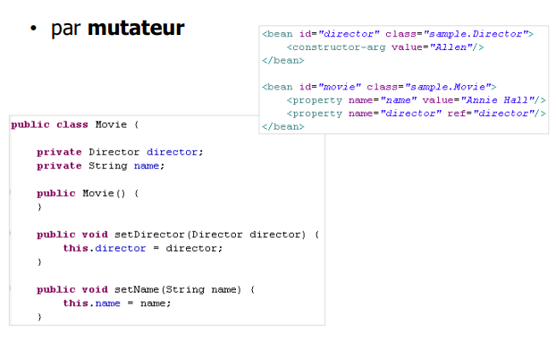
Injection des dépendances

Slide 21
Injection des dépendances
Le choix entre injection par constructeur ou par setter
L'avantage d'utiliser l'injection par constructeur est que l'instance obtenue est complètement initialisée suite à son instanciation.
Si le nombre de dépendances est important ou si certaines sont optionnelles, le choix d'utiliser l'injection par constructeur n'est peut être pas judicieux.
L'injection par constructeur peut aussi induire une dépendance circulaire : par exemple une classe A a une dépendance avec une instance de la classe B et la classe B a une dépendance avec une instance de la classe A. Dans ce cas, le conteneur lève une exception.

Slide 22
Injection des dépendances
L'injection par setter peut permettre de modifier l'instance de la dépendance : cela n'est pas toujours souhaitable mais peut être utile dans certaines circonstances.
Le conteneur Spring permet aussi de mixer ces deux modes d'injection : une partie par constructeur et une autre par setter.
Le choix doit donc tenir compte du contexte d'utilisation.

Slide 23
Injection des dépendances - Annotations
Pas de fichier ou de classe de configuration.
Pour définir les beans, il faut utiliser les annotations.
@Component c’est une annotation générique pour définir un bean.

Slide 24
Injection des dépendances - Annotations
On peut utiliser les annotations ci-dessous pour définir les beans:
@Controller et @RestController pour les beans de la couche controller.
@Service pour les beans de la couche Service.
@Repository pour les beans de la couche DAO/Persistence.
🡪 @Controller,@RestController, @Service et @Repository héritent de la classe @Component
On utilise @Scope pour définir la durée de vie du bean.

Slide 25
Injection des dépendances - Autowiring
On utilise @Autowired pour injecter un bean dans un autre bean.
L'autowiring laisse le conteneur déterminer automatiquement l'objet géré par le conteneur qui sera injecté comme dépendance d'un autre objet.
L'utilisation de l'autowiring permet de simplifier grandement le fichier de configuration car il devient superflu de définir les valeurs des paramètres fournis au setter ou au constructeur pour injecter les dépendances.

Slide 26
@Autowired / @Inject
Injection automatique des dépendances
• 2 annotations pour la même fonction
– @Autowired : annotation Spring
– @Inject : annotation JSR-330

Slide 27
@Autowired / @Inject
• Spring supporte les 2 annotations
– @Autowired dispose d’une propriété (required) que n’a pas l’annotation @Inject. Ceci est utile pour indiquer le caractère facultatif d’une injection.
• Résolution par type
– Se base sur le type de l'objet pour retrouver la dépendance à injecter.

Slide 28
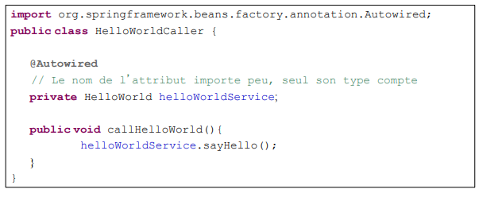
@Autowired sur un attribut
Utilisation de @Autowired pour injecter helloWorld

Slide 29
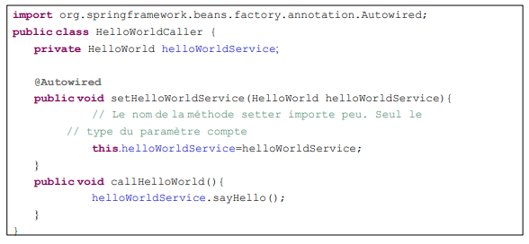
@Autowired sur un mutateur
• Utilisation de @Autowired pour injecter helloWorld

Slide 30
Utilisation de @Autowired
Position de l’annotation
– devant un attribut
– devant une méthode (« init-method », constructeur, setters)
• Vérification de dépendance
– Par défaut @Autowired vérifie les dépendances
– Une exception est générée si aucun bean n’est trouvé

Slide 31
Injection des dépendances - Annotations
Dans la classe Java de configuration des beans. Chaque bean est annoté (Annotation décentralisée)
@Component
public class DependencyController {
@Autowired
private IDependencyService myService;
…
@Component
public class DependencyService implements IDependencyService {
@Autowired
private IDependencyRepository myRepository;
…
@Configuration // Cherche les beans Spring dans le package : tn.esprit.esponline
@ComponentScan("tn.esprit.esponline")
public class Main {}

Slide 32
TP Injection des dépendances - Avec les Annotations
Nous allons utiliser les annotations (@Controller, @Service, @Repository)
Injecter l’interface Service dans le Controller (@Autowired)
Injecter l’interface Repository dans le Service (@Autowired)
Ajouter les annotations suivantes dans la classe Main :
@Configuration
@ComponentScan("tn.esprit.espoline")
public class Main {}

Slide 33
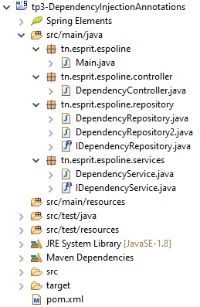
TP Injection des dépendances - Avec les Annotations

Slide 34
TP Injection des dépendances - Avec les Annotations
package tn.esprit.espoline.services;
import java.util.List;
import org.springframework.beans.factory.annotation.Autowired;
import org.springframework.stereotype.Service;
import tn.esprit.espoline.repository.IDependencyRepository;
@Service
public class DependencyService implements IDependencyService {
@Autowired
private IDependencyRepository myRepository;
public IDependencyRepository getMyRepository() {
return myRepository;
}
public void setMyRepository(IDependencyRepository myRepository) {
this.myRepository = myRepository;
}
public List<String> getCoursesList() {
return myRepository.getCoursesList();
}
}

Slide 35

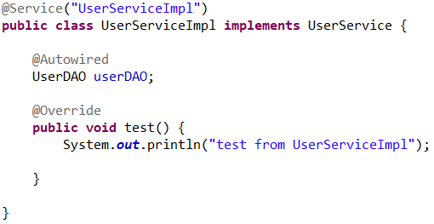
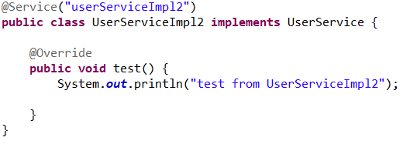
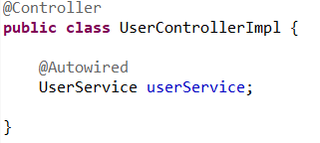
@Qualifier, @Primary
Si on a deux classes qui implémente la même interface.
Erreur : No qualifying bean of type 'tn.esprit.esponline.service.UserService' available: expected single matching bean
but found 2: userServiceImpl,userServiceImpl2

Slide 36
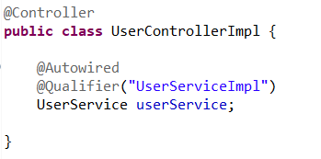
@Qualifier, @Primary
On utilise l'annotation @Qualifier pour éliminer le problème du bean à injecter.

Slide 37
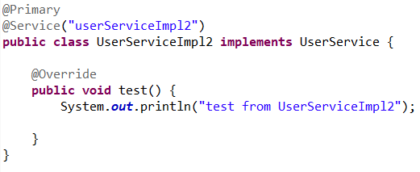
@Qualifier, @Primary
Aussi, en utilisant l'annotation @Primary, on peut éliminer le problème du bean à injecter.

Slide 38
Les Trois Configurations
 | Java | Annotation | XML
Avantages | Conf centralisée dans un seul endroit. Typage fort. | Bien pour un développement rapide. La classe contient déjà sa configuration | Obsolète
Inconvéniants | Par rapport au annotation, un code de configuration supplémentaire à écrire. | Configuration éparpillée. Conf et code dans un même endroit.

Slide 39
SPRING – Injection de Dépendances
Si vous avez des questions, n’hésitez pas à nous contacter :
Département Informatique
UP ASI
(Architectures des Systèmes d’Information)
Bureau E204

Slide 40
SPRING – Injection de Dépendances

